Slide 1
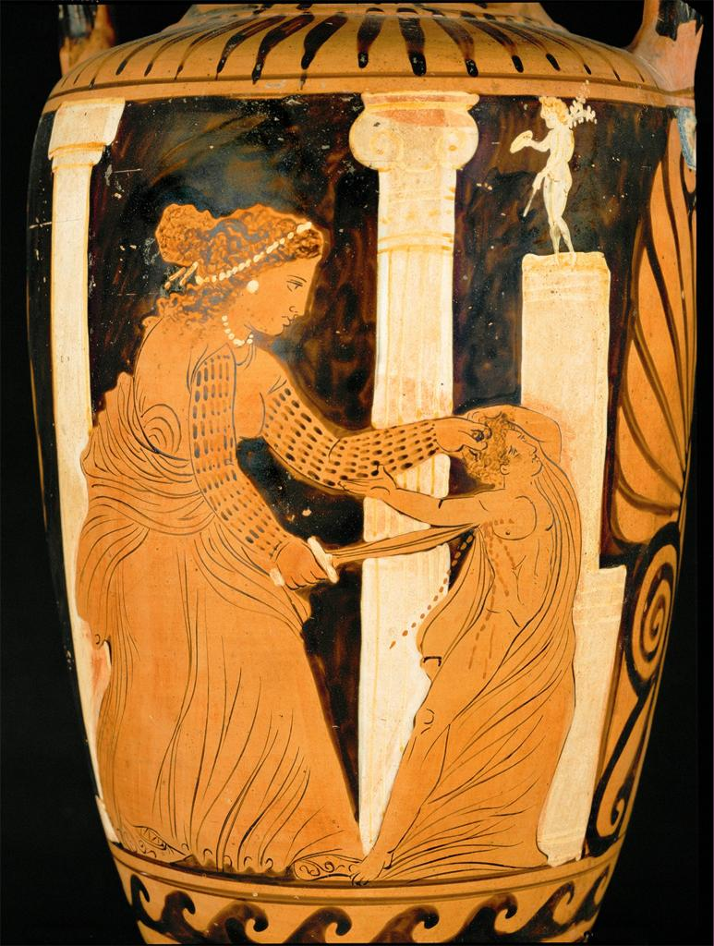
Skriveøvelse
Sammenlign Medea i vv. 866-975 (i 4. episode) med Medea i vv. 465-519 (i 2. episode)
  Der skal gøres brug af min. 2 citater fra hvert tekstafsnit (dvs. min. 4 i alt).
  Skriv i sammenhængende sætninger
  Omfang: o. 12-15 linjer
  Skal afleveres på elevfeedback på dagens lektion.

